Slide 1

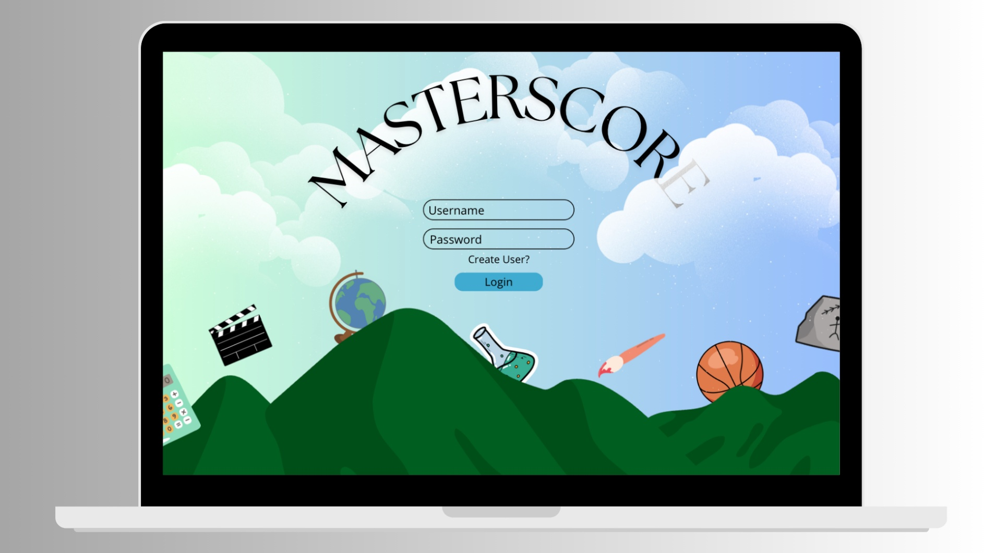
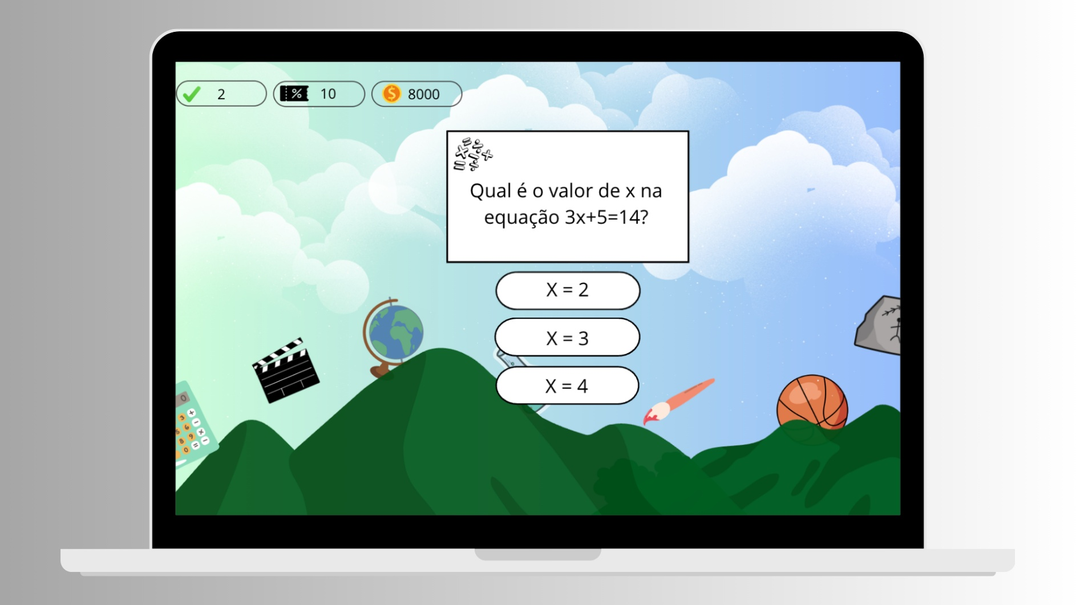
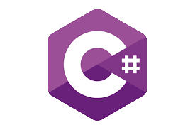
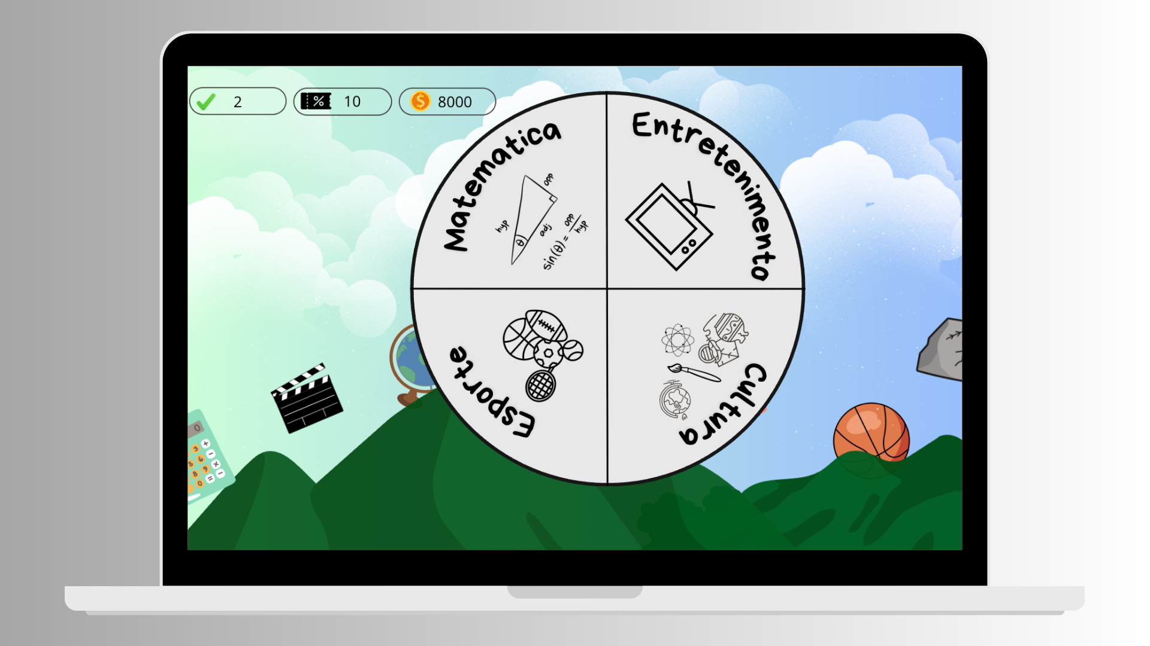
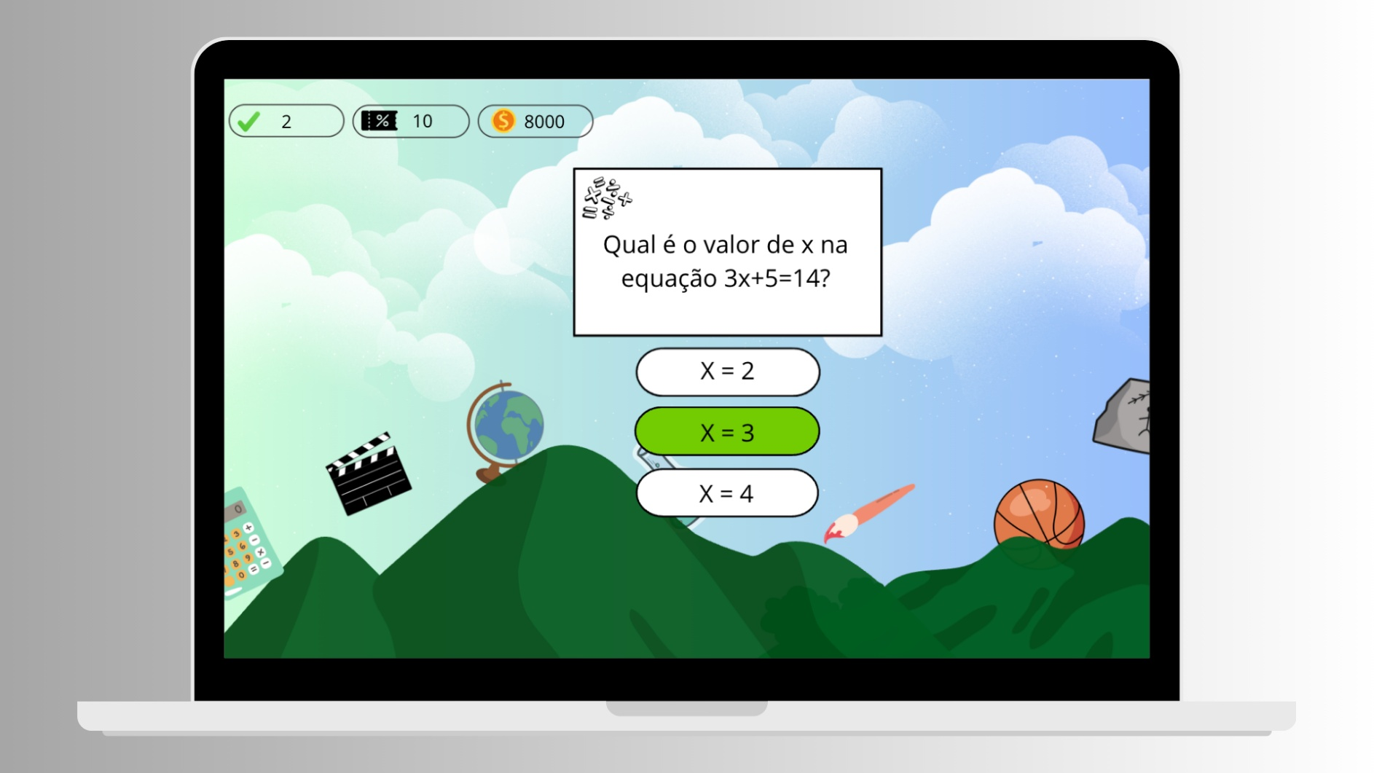

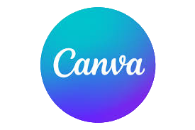
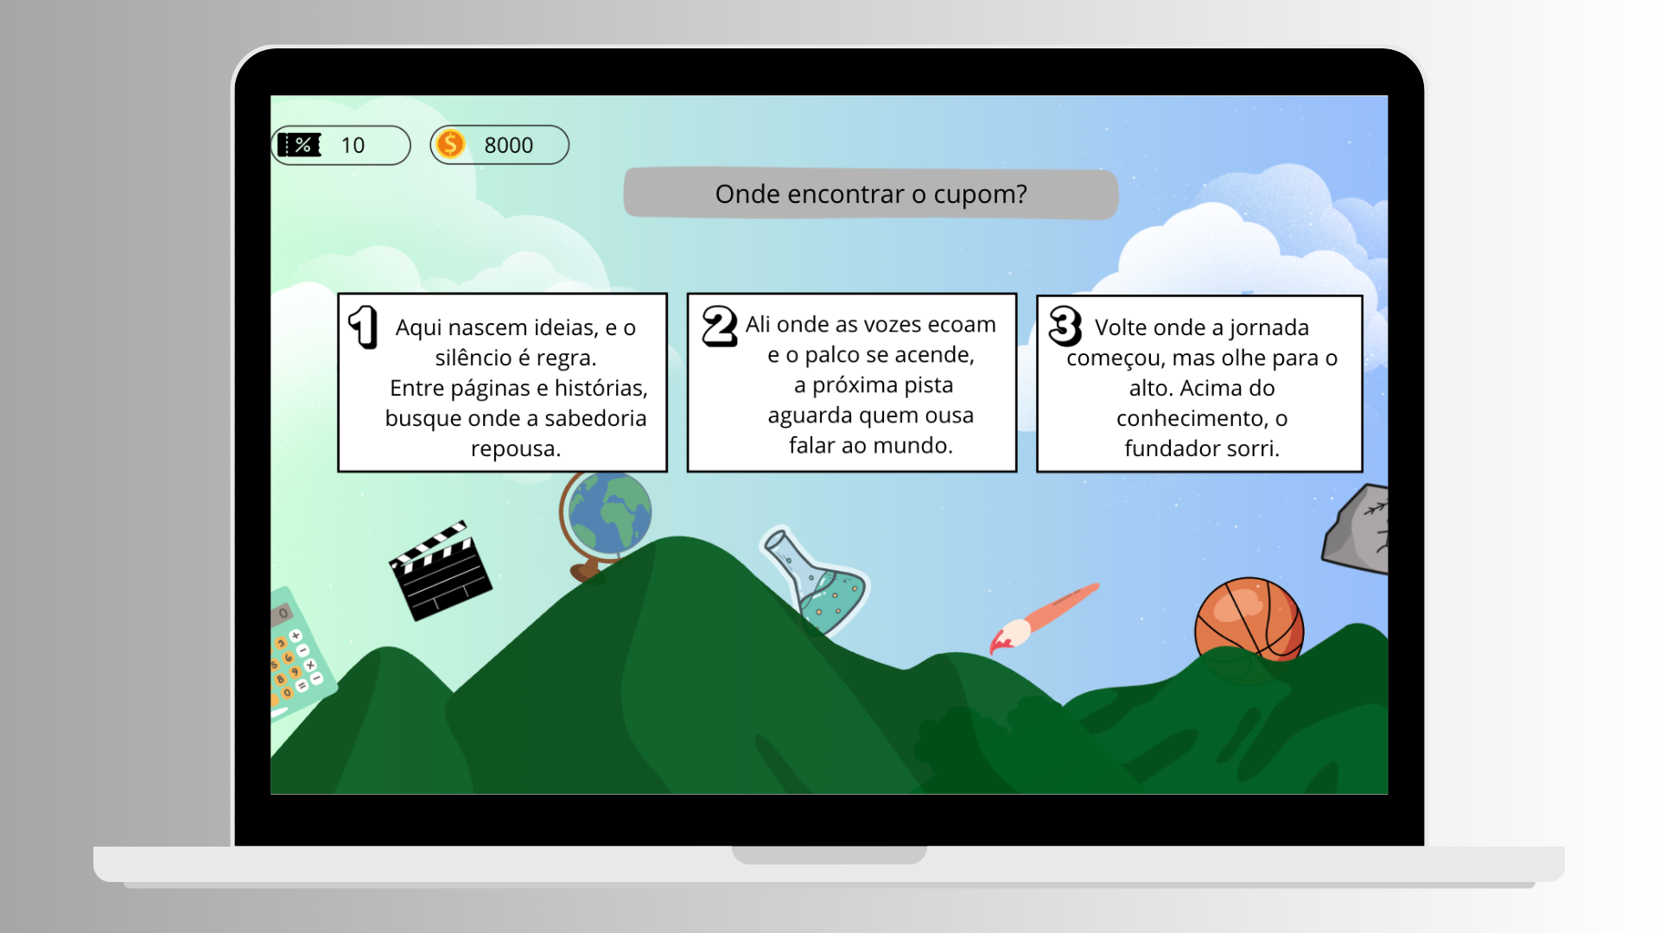
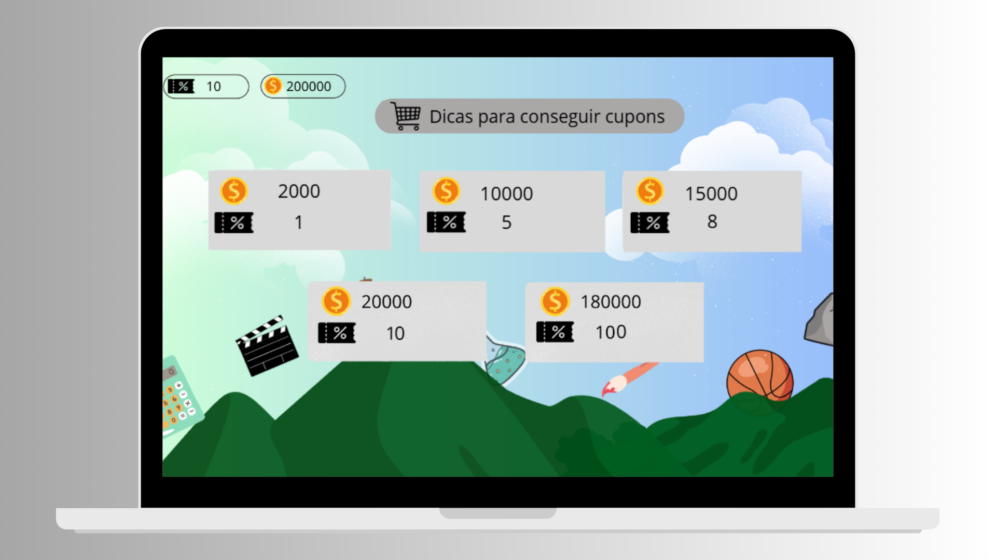

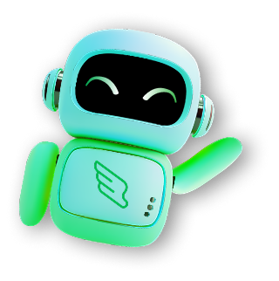
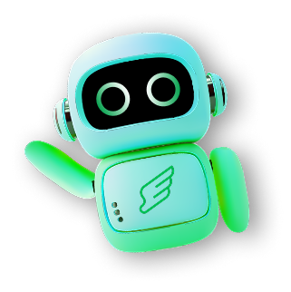
MasterScore
Semana de Tecnologia FECAP 2025
Julia Basilio, Julia SIlva, Leonardo Lamari, Maria Eduarda Olo​
Professores: Victor Rossetti, Eduardo Savino, Lucy Tabuti, Aimar Martins, Renata Muniz, Ronaldo Araujo​
Sobre a equipe
O projeto Master Score foi desenvolvido por uma equipe de quatro integrantes, cada um contribuindo e ajudando a desenvolver partes diferentes do projeto para a construção do jogo. Todos os membros foram responsáveis por discutir e elaborar a solução proposta, definindo toda a lógica do jogo, o sistema de pontuação e o funcionamento do acúmulo de moedas e resgate de cupons. Cada membro contribuiu de forma específica para o MasterScore e contou com a ajuda de outros integrantes na divisão de tarefas e desenvolvimento do projeto. Um dos integrantes focou principalmente na programação, outro na parte de design e interface, enquanto outros cuidaram do banco de dados, do acúmulo de pontos e do funcionamento geral do jogo. Essa divisão de tarefas permitiu que cada aspecto do projeto fosse desenvolvido com atenção, e a colaboração constante garantiu que todas as partes se encaixassem com sucesso dentro do jogo. ​
Problema a ser tratado
Um programa inovador que transforma o aprendizado em uma experiência divertida, dinâmica e envolvente. Gameficando o processo educativo de forma instigante e lúdica, incentivando o engajamento e a retenção dos usuários na plataforma.
Além de promover a educação de maneira interativa, também deverá oferecendo dicas e orientações sobre onde encontrar cupons da PicMoney. Tudo isso sem a necessidade de compras externas, sorteios ou qualquer tipo de recurso associado a jogos de azar.
O objetivo é unir aprendizado e benefícios reais que, ao mesmo tempo, motiva e recompensa para cada usuário.
Imagens e ferramentas do Projeto
Solução proposta
MasterScore é um jogo voltado para o entretenimento e o aprendizado do usuário. O aplicativo terá temas variados, como Esportes Cultura Geral, Matemática Financeira e um modo de temas mistos, misturando perguntas para uma jogabilidade diversa.
O jogador será convidado a responder perguntas de múltipla escolha, avançando por níveis. A cada nível concluído com sucesso, o usuário ganhará moedas virtuais, que poderão ser acumuladas e utilizadas dentro do próprio aplicativo.
Essas moedas poderão ser trocadas por dicas de cupons da PicMoney. O MasterScore foi desenvolvido com o objetivo de fornecer cupons enquanto o usuário desafia seus conhecimentos; os cupons servem como maneira de incentivo para jogarem mais.
Futuro do projeto
Futuramente planejamos adicionar mais conteúdos, como: mais perguntas; novas matérias/temas, como Filosofia, Artes, Tecnologia e Física; Tiers para os rankings; Níveis de dificuldade com recompensas melhores.
Além do conteúdo, também planejamos atualizar as perguntas de forma que fiquem condizentes com os contextos atuais do mundo real. Atualizar repertorio de perguntas de acordo com atualidades de suas respectivas áreas.

